Slide 1

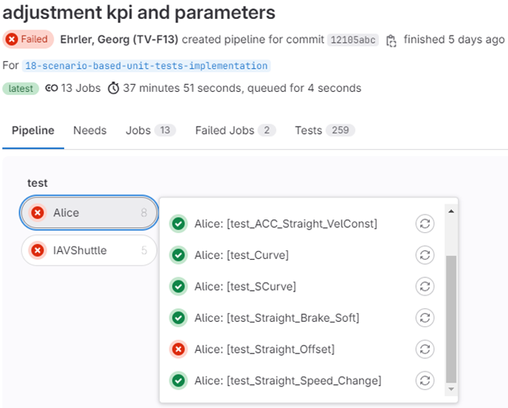
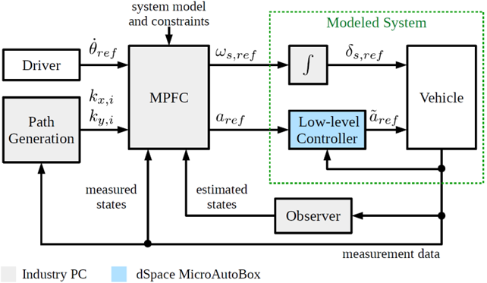
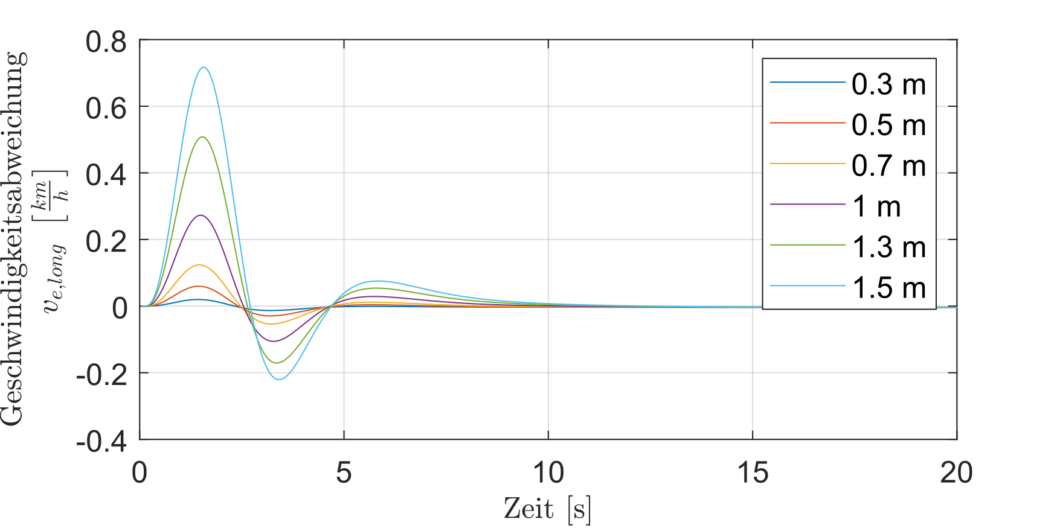
Praktikumsbericht Verteidigung
Entwicklung und Implementierung einer automatisierten szenariobasierten Unit-Test Strategie für einen modellprädiktiven Pfadfolgeregler in einer GitLab CI Pipeline

Slide 2
Gliederung
Systemüberblick
Modellprädiktiver Pfadfolgeregler – MPFC
Konzeptvorstellung
Szenariobasiertes Testen
Softwareentwicklungsprozess
Implementierung
Ablauf eines Testskriptes
Parametrierung
Key Performance Indicators – KPIs
Szenariendefinition
GitLab CI Pipeline
Zusammenfassung & Ausblick
Referenzen

Slide 3
Systemüberblick
modellprädiktiver Pfadfolgeregeler - MPFC
Teil eines Systems zum autonomen Fahren
Eingänge: Sollgeschwindigkeit, Pfaddaten, Fahrzeugzustände, Beschränkungen und ein Fahrzeugmodell
Ausgänge: Sollbeschleunigung, Solllenkradwinkelgeschwindigkeit
[1]

Slide 4
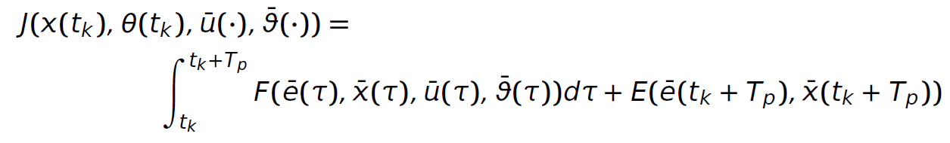
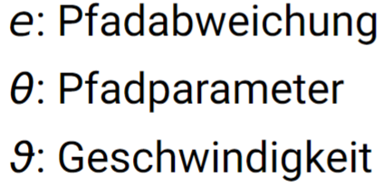
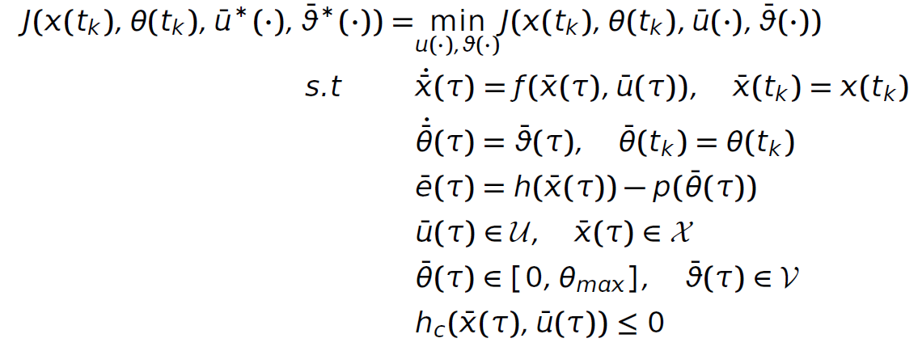
Systemüberblick
modellprädiktiver Pfadfolgeregeler - MPFC
Dynamik des Fahrzeugs
Geschwindigkeitsvorgabe
Pfadabweichung
Beschränkungen von Zuständen und Eingängen
Beschränkung durch Lenkaktorik

Slide 5
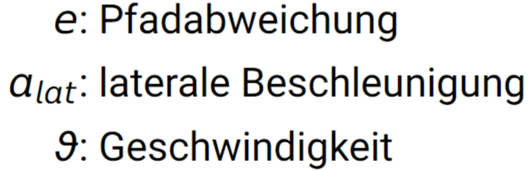
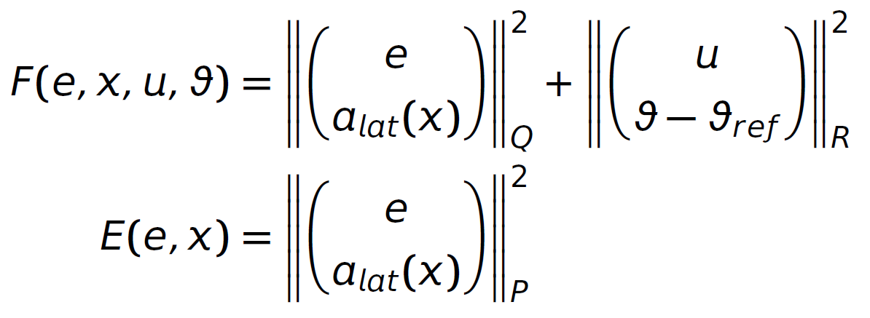
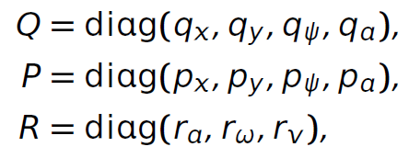
Systemüberblick
modellprädiktiver Pfadfolgeregeler - MPFC

Slide 6
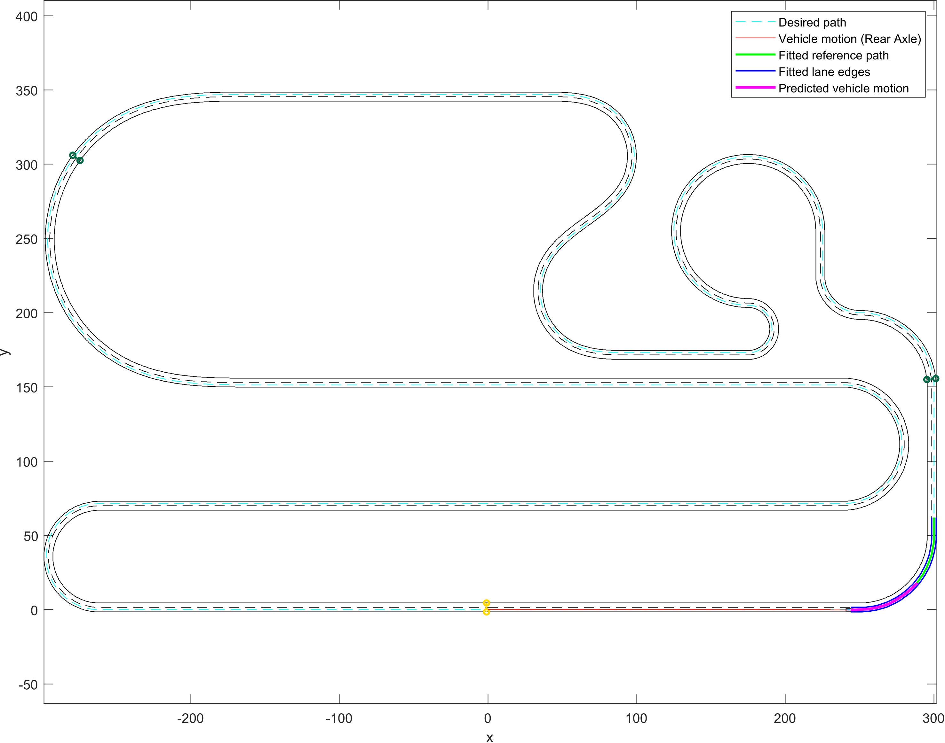
Systemüberblick
Konzeptvorstellung
Simulations Framework (MATLAB/Simulink)
Simulationsmodel
Pfadfolge MPC
Fahrzeug-modell
Umgebungs-modell
Parameter
Simulationsdaten
Initialisierung
Auswertung
Test Framework
Automatisierte Initialisierung, Ausführung und Auswertung
Entwickler über Probleme informieren
Initialisierung
automatische Parametergenerierung
automatische Auswertung

Slide 7
Systemüberblick
Konzeptvorstellung
Simulations Framework (MATLAB/Simulink)
Simulationsmodel
Pfadfolge MPC
Fahrzeug-modell
Umgebungs-modell
Parameter
Simulationsdaten
Initialisierung
Auswertung
Automatisierte Initialisierung, Ausführung und Auswertung
Entwickler über Probleme informieren

Slide 8
Systemüberblick
Konzeptvorstellung
Simulations Framework (MATLAB/Simulink)
Simulationsmodel
Pfadfolge MPC
Fahrzeug-modell
Umgebungs-modell
Test Framework
Automatisierte Initialisierung, Ausführung und Auswertung
Entwickler über Probleme informieren
Initialisierung
automatische Parametergenerierung
automatische Auswertung

Slide 9
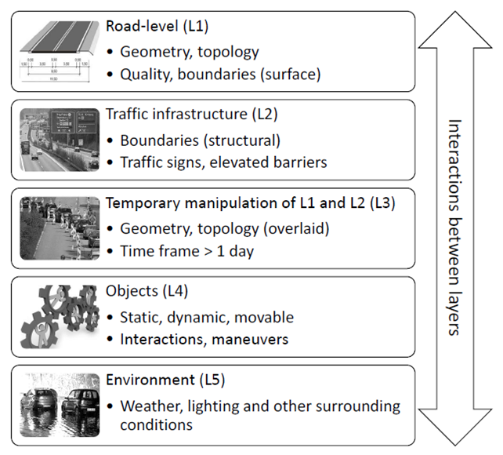
Systemüberblick
Szenariobasiertes Testen
Straßen-Level
(L1)
Funktionale Szenarien
Logische Szenarien
Konkrete Szenarien
Infrastruktur-Level
(L2)
Anzahl an Szenarien
Abstraktionsgrad
temporäre Veränderungen
(L3)
[3]
Objekte
(L4)
Funktional: verbale Beschreibung
Logisch: Parameter und Parametergrenzen festgelegt
Konkret: genauer Wert für jeden Parameter
Umwelt
(L5)
[2]
jedes Level erhöht Komplexität/Parameterzahl

Slide 10
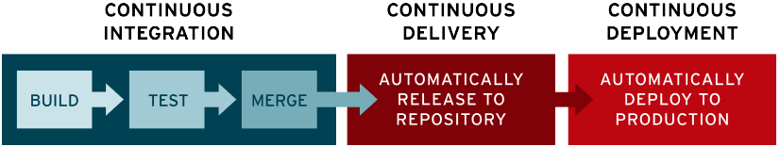
Systemüberblick
Softwareentwicklungsprozess
[4]
Unit-Test: kleinster Baustein im Testprozess, deckt üblicherweise eine einzelne Funktion/Klasse ab
Pipeline: fasst alle notwendigen Testschritte zusammen
Continuous Integration: fortlaufendes Zusammenfügen von Teilkomponenten einer zu einer vollständigen Software

Slide 11
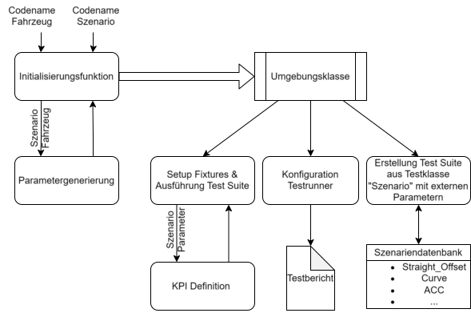
Implementierung
Ablauf eines Testskriptes
Laden von Parametersätzen, abhängig von Szenario und Fahrzeug
Umgebungsklasse stellt definierte Anfangszustände durch Laden von Fahrzeugparametern und Initialisierung der Simulation her
Jedes Szenario existiert als eigene Testklasse
Testrunner führt Test Suite aus, sorgt für korrekten Ablauf von Setup- und Teardown-Funktionen und erstellt Testbericht
KPIs werden dynamisch vor Ausführung einer Simulation geladen

Slide 12
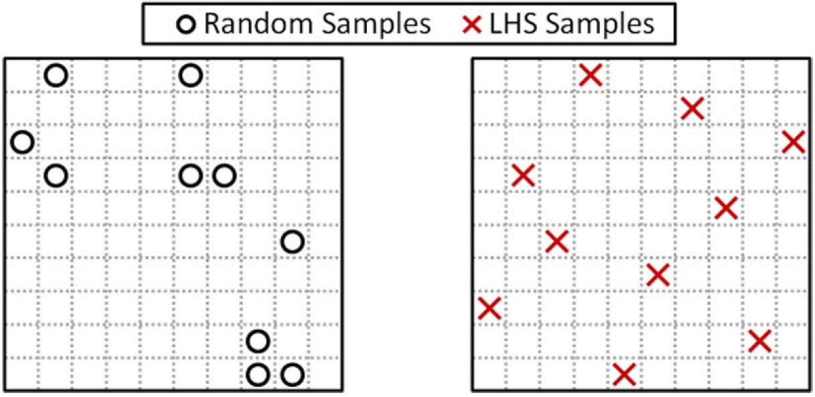
Implementierung
Parametrierung
Anzahl an Simulationen n steigt exponentiell mit Anzahl der Parameter N, bei k Werten für jeden Parameter
$$n=k^{N}$$
Reduzierung durch Sampling, festlegen von Anzahl der Simulationen
Latin Hypercube Sampling bietet bessere Abdeckung
Geschwindigkeit
Geschwindigkeit
Kurvenradius
Kurvenradius
[5]

Slide 13
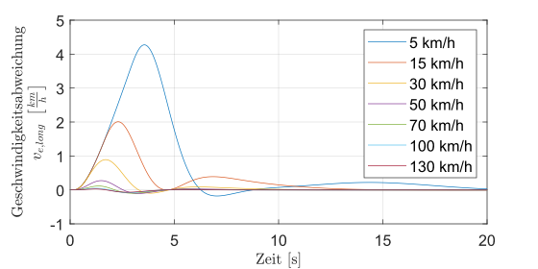
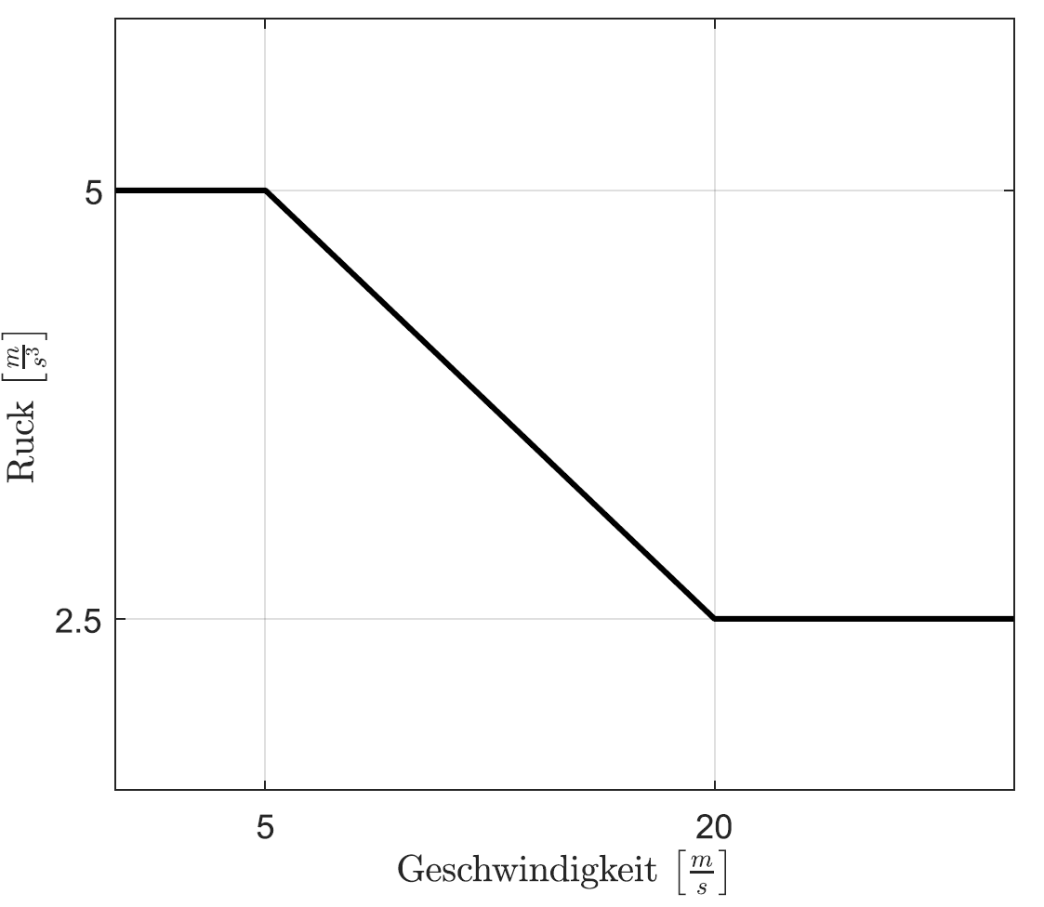
Implementierung
Key Performance Indicators - KPIs
Grenzwerte für Messdaten, ab denen ein Test als fehlgeschlagen bewertet wird
Stark szenario- und parameterabhängig
Longitudinale/laterale Beschleunigung, Ruck, Pfadabweichung, Geschwindigkeitsabweichung, Distanzfehler (ACC)
Teilweise existieren Normen/gesetzliche Vorgaben
[6]
Notes:
ISO 15622:2018,

Slide 14
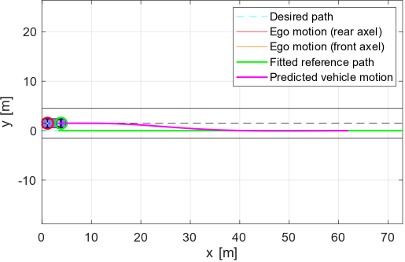
Implementierung
Szenariendefinition
Berücksichtung verschiedener Quellen:
Szenariendatenbank
Normen
Beschreibung, Anforderungsdefinition, KPI, Parametervariation
Beispiel: Gerade mit initialem Versatz
Szenen-ID | Beschreibung | erwartetes Verhalten | KPI | Parametrierung
Straight_Offset | das Ego startet mit der Pfadgeschwindigkeit auf einer Geraden es besteht ein lateraler Versatz zum gewünschten Pfad | der Versatz sollte komfortabel abgebaut werden und das Ego dem Pfad mit der Pfadgeschwindigkeit folgen | a_Lat a_Long j_Lat j_Long t_settle v_diff | v_path [5, vMax] s_offset [-1.5, 1.5] parameterSet v_EgoInit = v_path

Slide 15
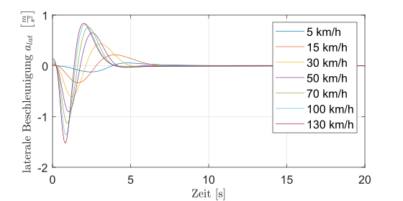
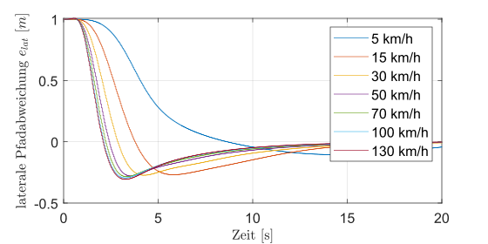
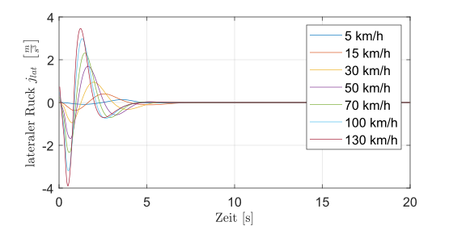
Implementierung
Szenariendefinition: Gerade mit initialem Versatz

Slide 16
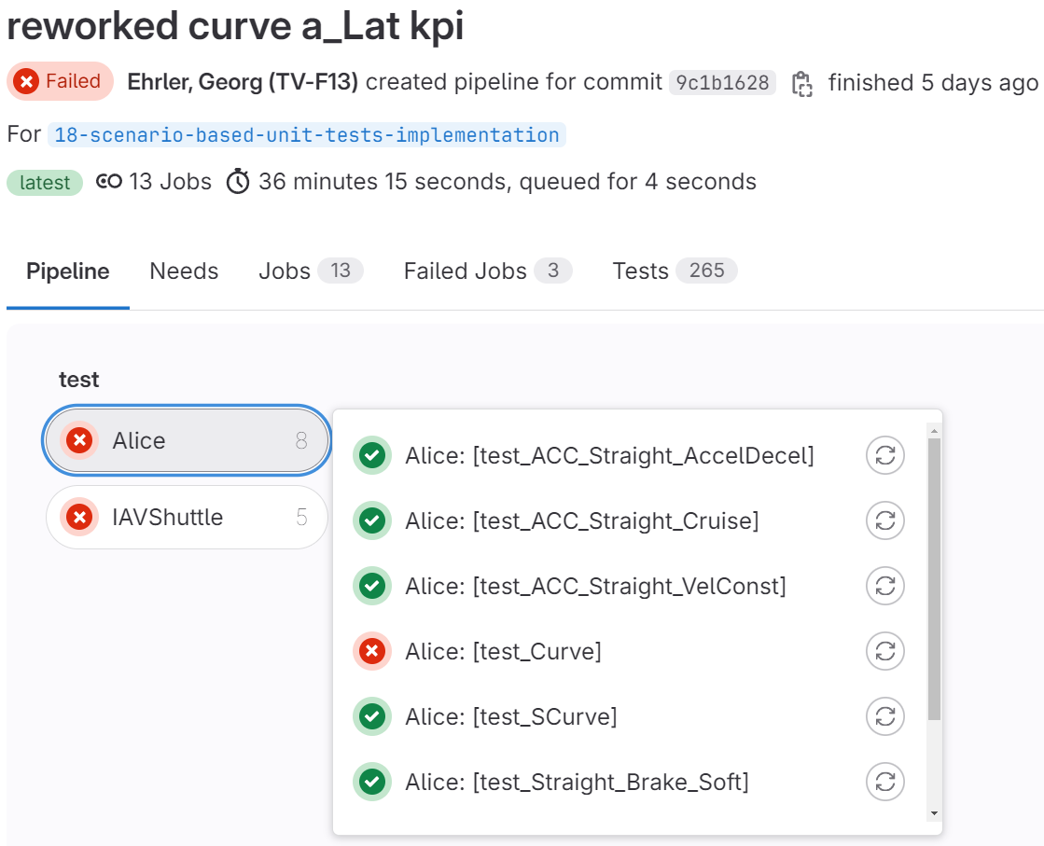
Implementierung
Gitlab CI Pipeline
Konfiguration eines Jobs pro Fahrzeug in der Stage „test“
Jeder Job erzeugt untergeordnete Jobs, die das jeweilige Szenario definieren
Fahrzeug-Szenario-Kombination wird an Matlab-Skript übergeben
Testbericht wird als Artefakt bereitgestellt
Bei entsprechender Runner-Konfiguration auch parallele Ausführung möglich

Slide 17
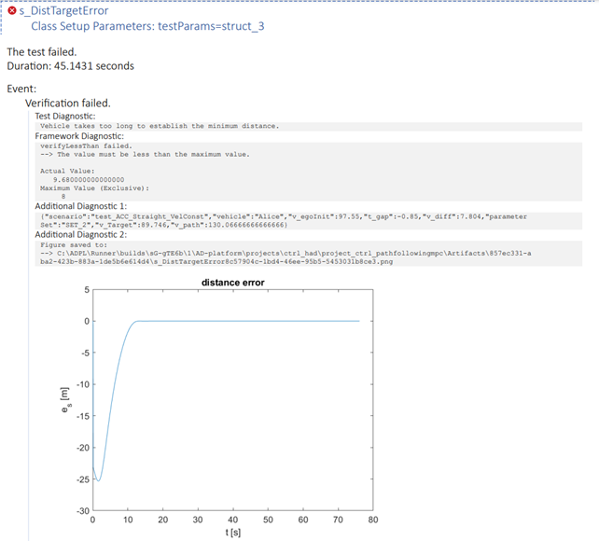
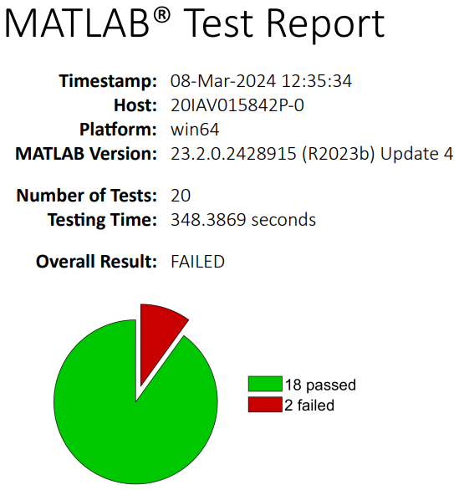
Implementierung
Gitlab CI Pipeline: Testreport

Slide 18
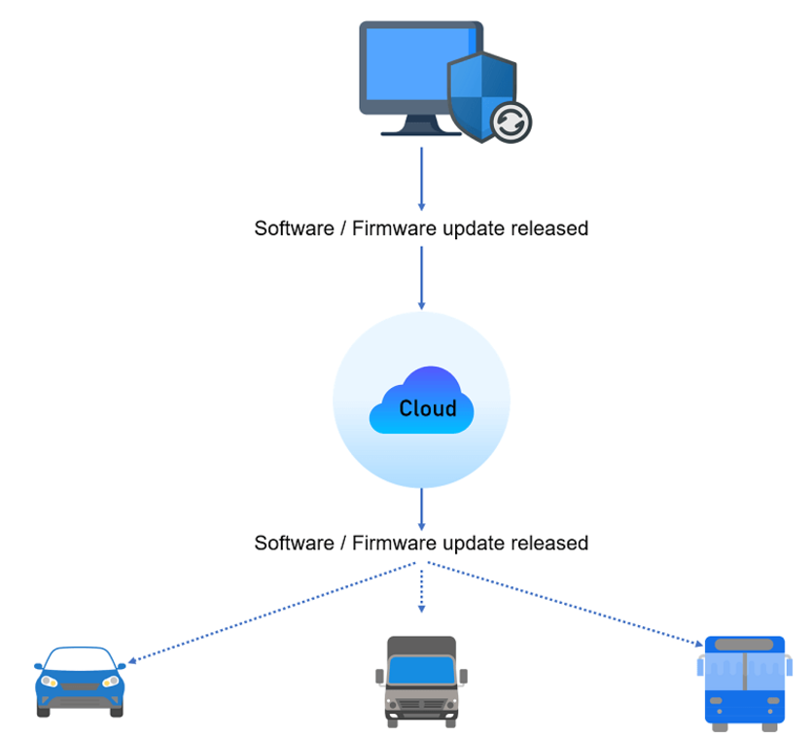
Zusammenfassung & Ausblick
Konzept für das automatisierte Testen der Pfadfolge MPC wurde implementiert
Neue Szenarien können hinzugefügt werden
Falls benötigt Erweiterung um neue Fahrzeuge möglich
KPIs und Parametergrenzen sind veränderbar
Automatisierte Ausführung in der GitLab-Pipeline und Benachrichtigung des Entwicklers
Einbinden in vollständiges over-the-air Updatesystem
Kritikalitätsbewertung der einzelnen Testdurchläufe, finden kritischer Parameterwerte für Test
[7]

Slide 19
Referenzen
[1] Robert Ritschel, Frank Schrödel, Juliane Hädrich und Jens Jäkel. „Nonlinear Model Predictive Path-Following Control for Highly Automated Driving“. In: IFACPapersOnLine 52.8 (2019). 10th IFAC Symposium on Intelligent Autonomous Vehicles IAV 2019, S. 350–355. ISSN: 2405-8963. DOI: 10.1016/j.ifacol.2019.08.112.
[2] Gerrit Bagschik, Till Menzel und Markus Maurer. „Ontology based Scene Creation for the Development of Automated Vehicles“. In: 2018 IEEE Intelligent Vehicles Symposium (IV). 2018, S. 1813–1820. DOI: 10.1109/IVS.2018.8500632.
[3] Till Menzel, Gerrit Bagschik und Markus Maurer. „Scenarios for Development, Test and Validation of Automated Vehicles“. In: 2018 IEEE Intelligent Vehicles Symposium (IV). 2018, S. 1821–1827. DOI: 10.1109/IVS.2018.8500406.
[4] Red Hat. Was ist CI/CD? Konzepte und CI/CD Tools im Überblick. 2024. URL: https://www.redhat.com/de/topics/devops/what-is-ci-cd (besucht am 18. 03. 2024).
[5] Robin Preece und Jovica Milanović. „Efficient Estimation of the Probability of Small-Disturbance Instability of Large Uncertain Power Systems“. In: IEEE Transactions on Power Systems 31 (Apr. 2015), S. 1–10. DOI: 10.1109/TPWRS.2015. 2417204.
[6] International Organization for Standardization. ISO 15622:2018. Intelligent transport systems — Adaptive cruise control systems — Performance requirements and test procedures. Sep. 2018.
[7] https://quanticor-security.de/ota-updates/

Slide 20
Vielen Dank für ihre Aufmerksamkeit!

